Slide 1

调试二三事
无线网站中心/网站研发中心/前端开发B组 程文晶

Slide 2
兼容性要求
桌面端
移动端
IE7+
Chrome
Firebug
360浏览器
Safari
安卓自带浏览器
UC浏览器
Chrome浏览器
微信浏览器
webview
Notes:
接下来会对每种浏览器的调试方法进行简单介绍，但是不包含具体的如何使用，介绍的这些调试方法使用场针对线上调试和真机调试，当本地无法重现，部分机型存在兼容性问题等极其异常的场景。

Slide 3
桌面端PC

Slide 4
调试线上页面
绑定host指向本地
大白菜
Fiddler、Charles
Notes:
PC主要是环境问题，受制于本地环境难以安装，线上数据本地不好模拟，解决办法尽量把请求代理到本地的文件中调试

Slide 5
移动端真机调试

Slide 6
Safari(一)
调试方法：使用MAC的safari调试
前提条件：
需要一台MAC
需要一台iphone手机
需要一根连接线
操作步骤：
在iOS设备上打开允许调试：设置→Safari→高级→打开”web检查器“
在MAC上打开Safari的开发菜单：顶部菜单栏“Safari”→偏好设置→高级→打开”在菜单栏中显示“开发”菜单
在iOS设备上的Safari浏览器中打开要调试的页面，然后切换到MAC的Safari，在顶部菜单栏选择“开发”→找到你的iOS设备名称→右边二级菜单选择需要调试的对应标签页
Notes:
遇到比较多的问题是出现黑线
日期处理不支持-号相连的日期，支持‘/’

Slide 7
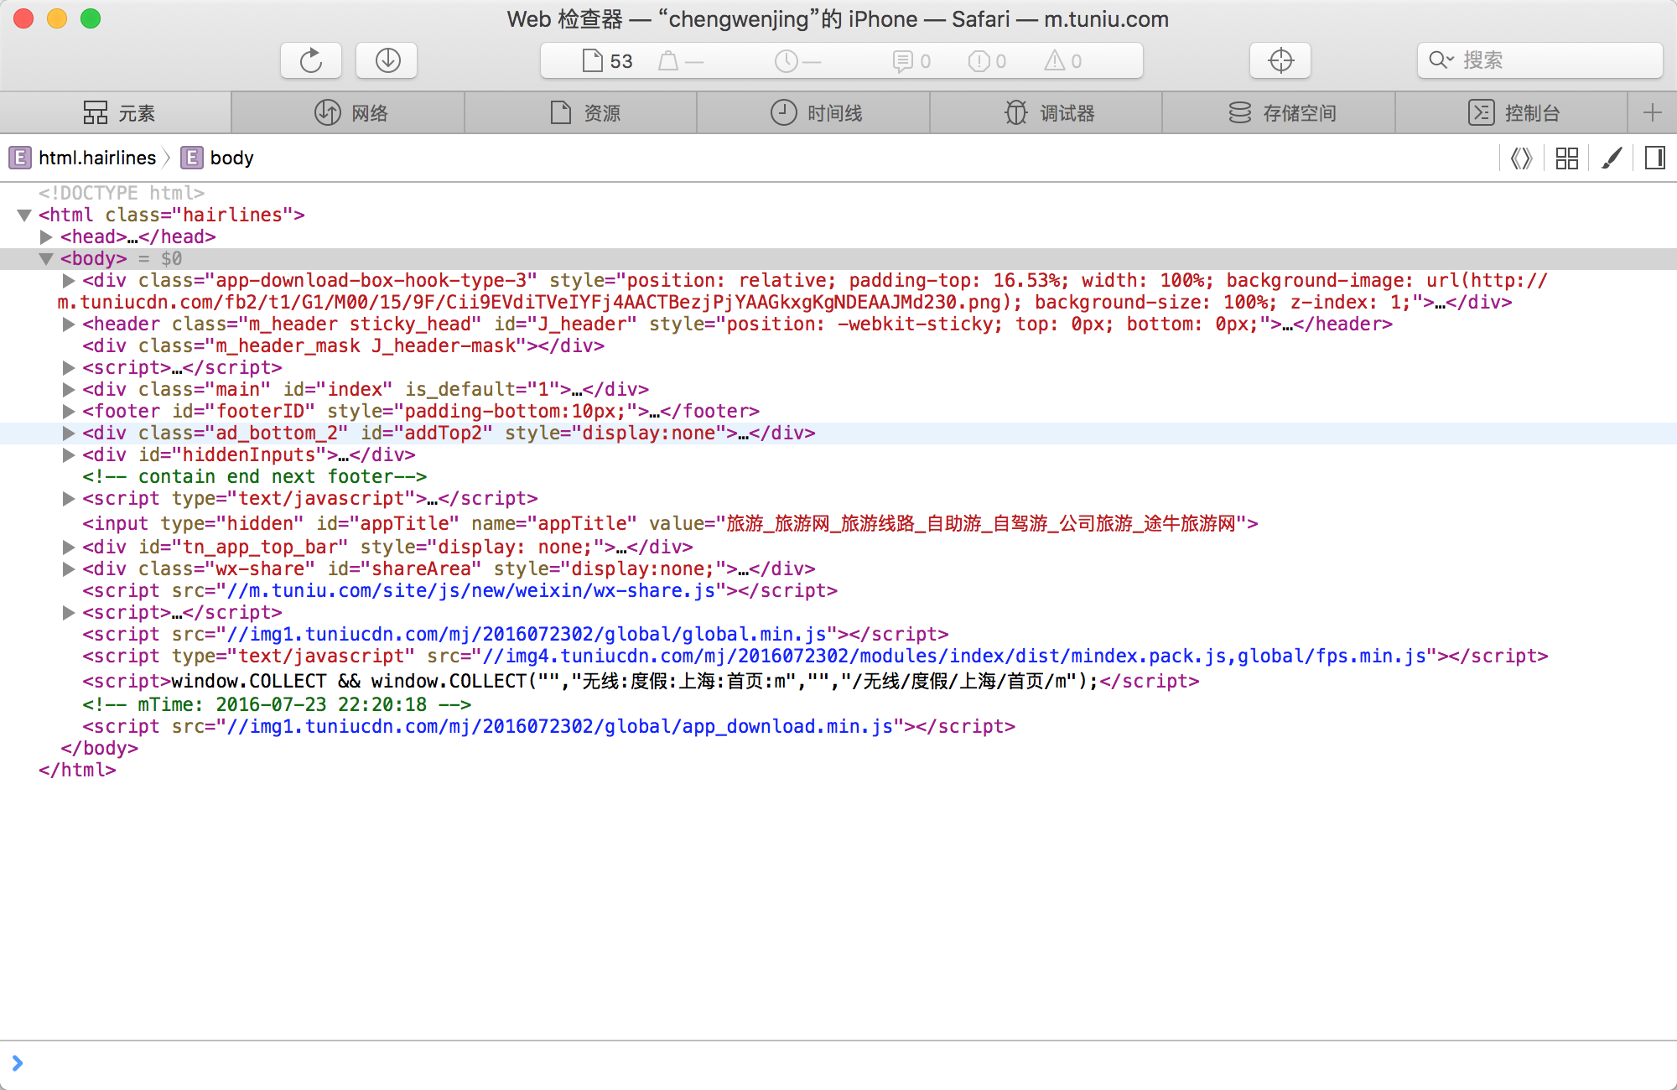
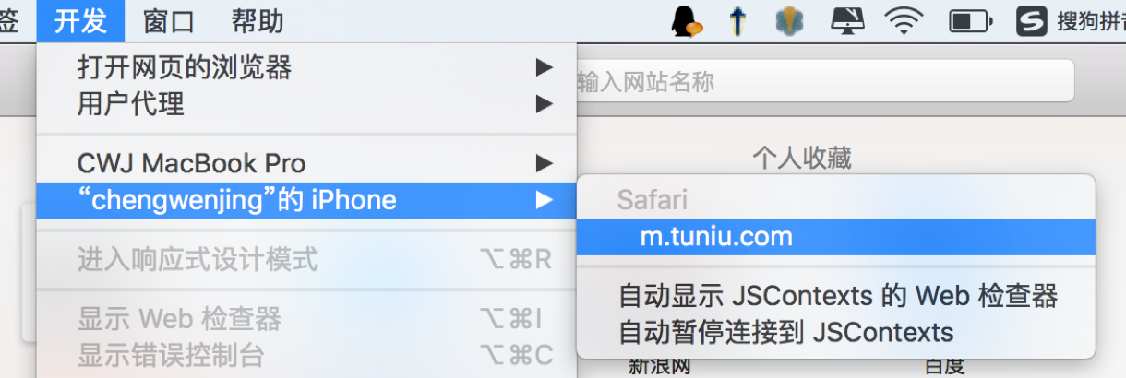

Slide 8
Safari（二）
调试方法：使用IOS模拟器中的safari打开页面调试
前提条件：
一台安装xcode的MAC
使用步骤：
打开xcode
点击顶部“Xcode”→“Open Developer Tool”→“iOS Simulator”即可打开一个iOS设备的模拟器
模拟器里面Safari打开的页面，通过上个步骤中MAC上的Safari调试

Slide 9
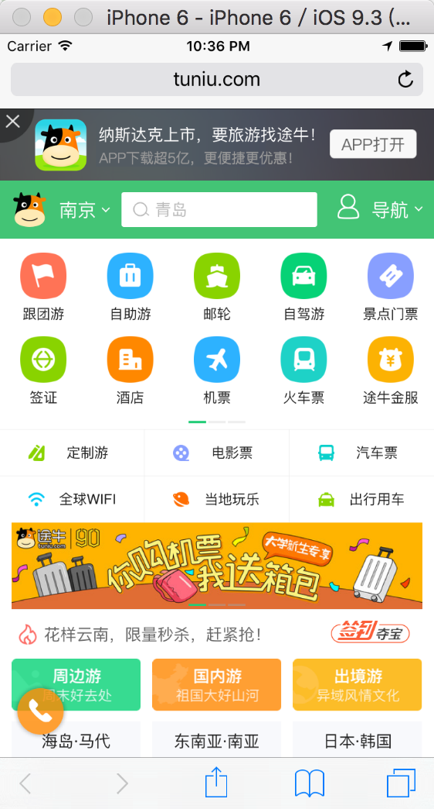
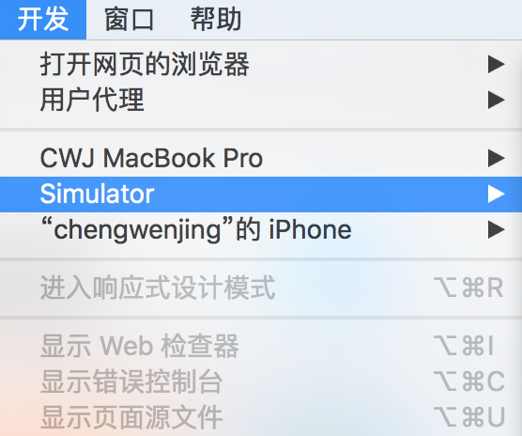

Slide 10
UC浏览器-android
调试方法：
UC提供的开发者版本（wifi和有线连接均可调试）
前提条件：
一台安卓机
需安装ADB，配置较复杂
安装UC的开发者版本
操作步骤
参考UC的开发者工具文档
Notes:
与本地开发调试一致，容易上手
Wifi和有线连接均可
出现问题较多的是app开头命名的样式会被强制隐藏掉

Slide 11
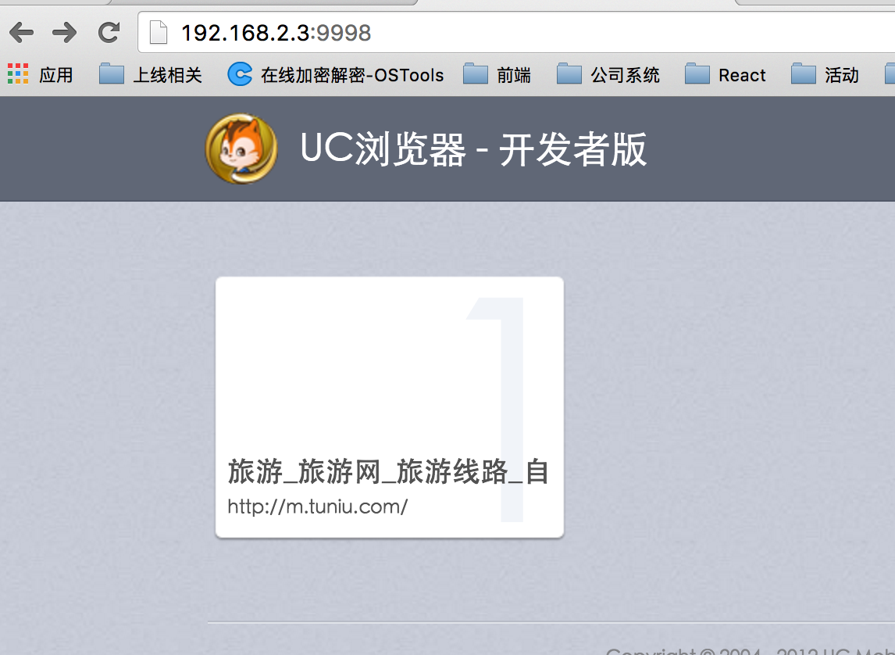
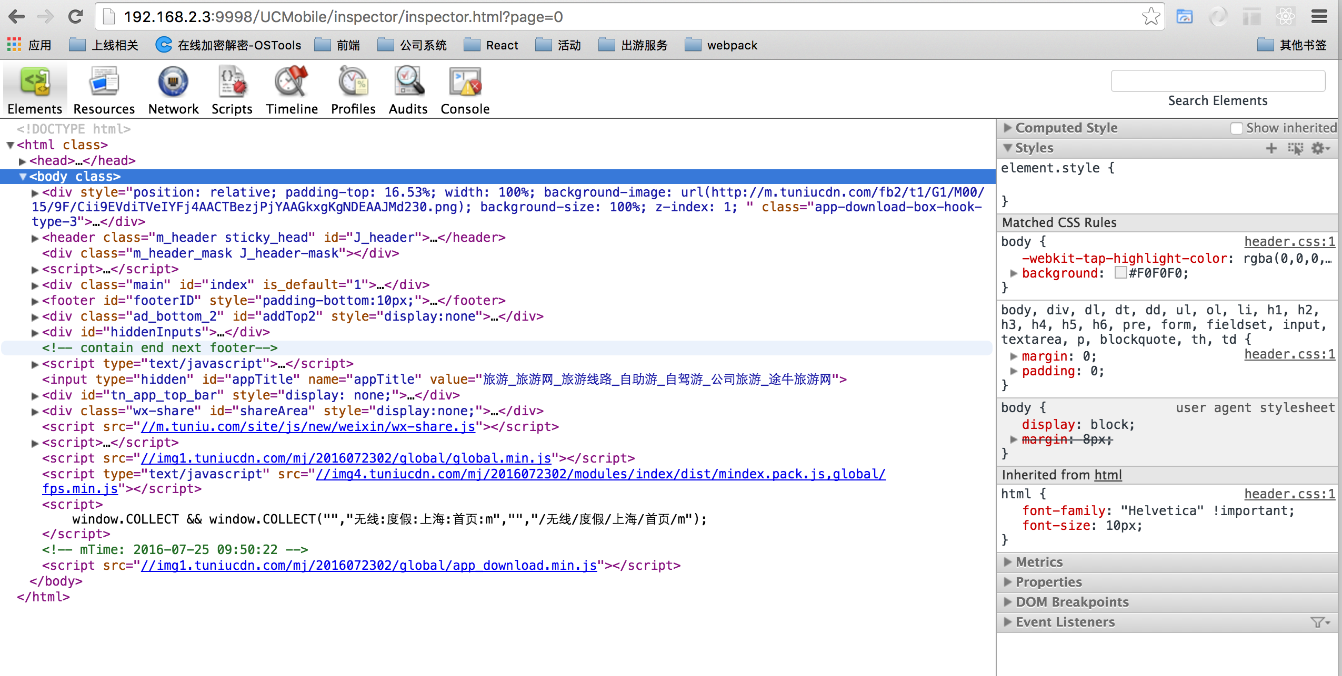

Slide 12
Chrome-android
调试方法：
chrome://inspect
前提条件：
Chrome 30或更高版本
手机安装chrome for android
安卓4.0及以上
Windows电脑需要安装设备驱动
一根USB连接线
操作步骤：
开启Android设备的USB调试
用USB线连接Android设备，在PC或MAC上的chrome地址栏输入 chrome://inspect 然后回车，或通过菜单图标→工具→检查设备，进入调试界面
在页面列表中，选择对应页面，点击“inspect”开始调试

Slide 13
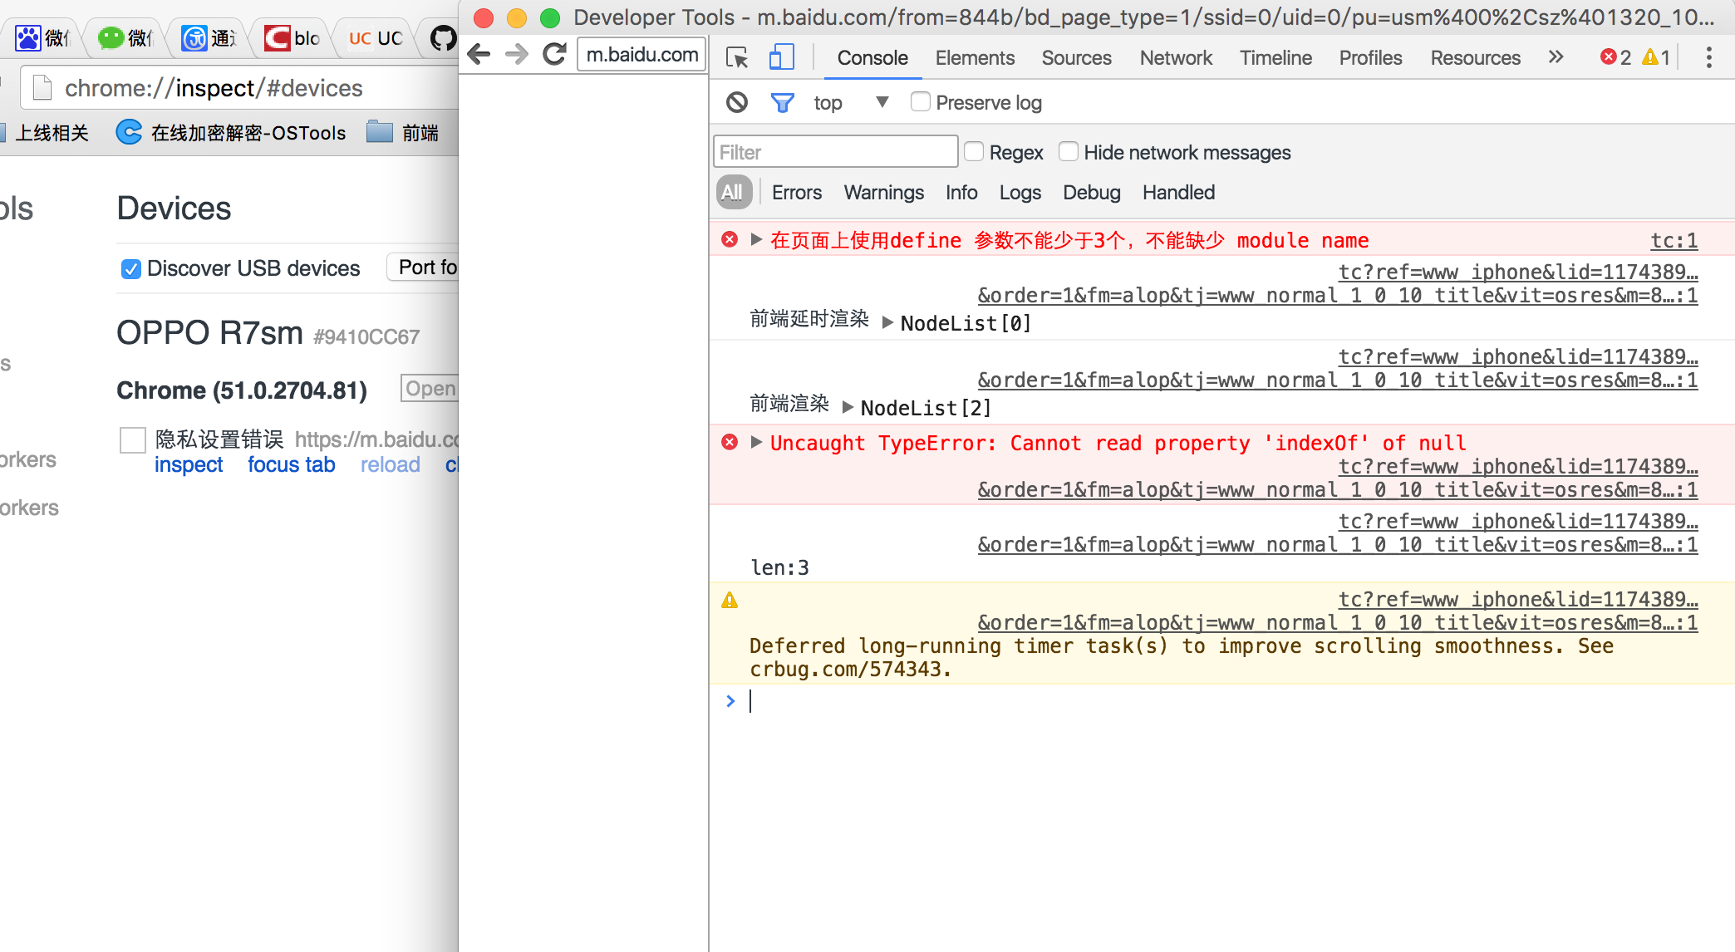

Slide 14
webview—android
调试方法：
chrome://inspect
前提条件：
手机安卓系统版本为Android 4.4+
Chrome30+
用来调试WebView的Android应用程序
PS：可调试debug包，release包不可调试

Slide 15
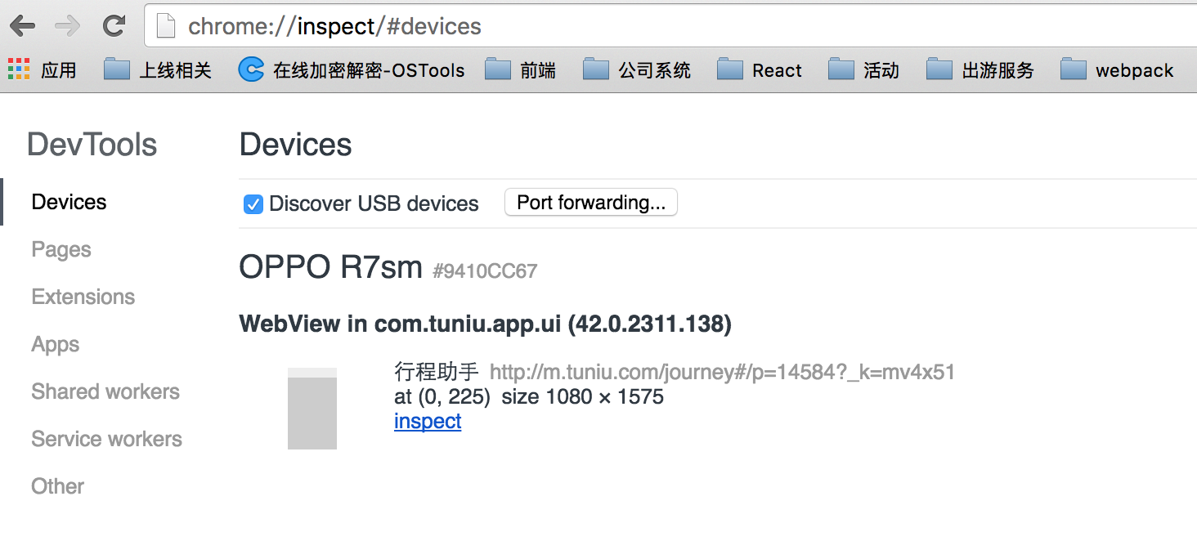

Slide 16
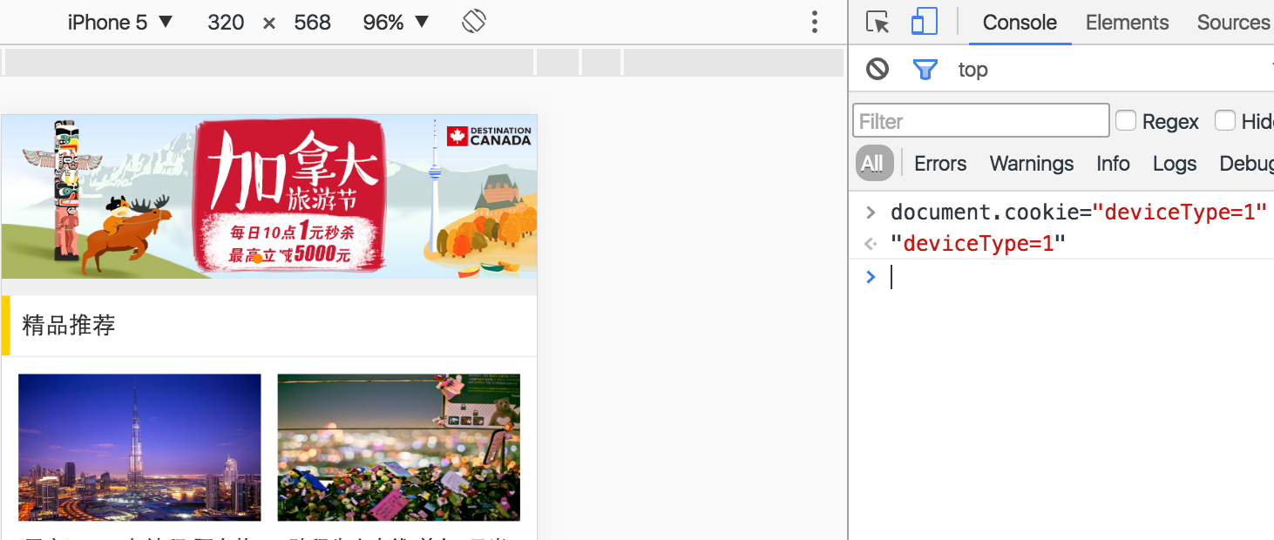
webview—本地
console中执行：
document.cookie=“deviceType=1”
可在本地模拟在webview中的部分显示（如隐藏头部和底部等）

Slide 17
webview—IOS
基本可在safari中重现

Slide 18
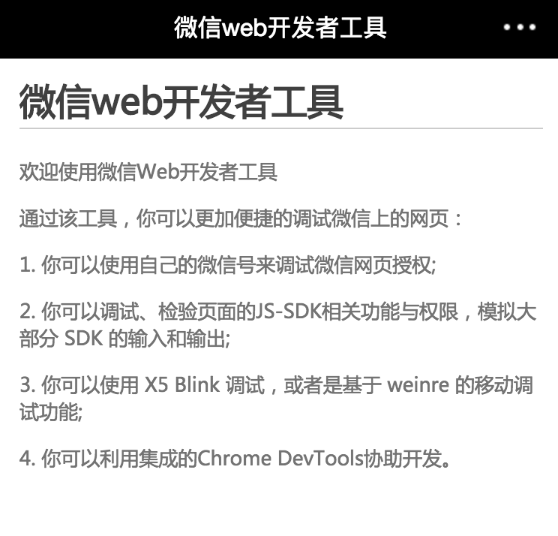
微信浏览器
微信开发者工具
前提条件：
拥有一个微信号
公众号平台授权
操作步骤：
参考官方文档
Notes:
调试x5内核，祝您好运
可调试朋友圈，分享等

Slide 19
辅助工具

Slide 20
抓包工具charles
支持MAC、windows以及linux平台
支持HTTP和HTTPS抓包
用途： 通过抓包分析网络请求，根据请求和接口数据缩小定位范围
操作步骤：
手机和电脑在同一局域网下
查看电脑的IP地址
在手机wifi设置中设置手动代理，将服务器地址设为电脑IP，端口号设为8888

Slide 21
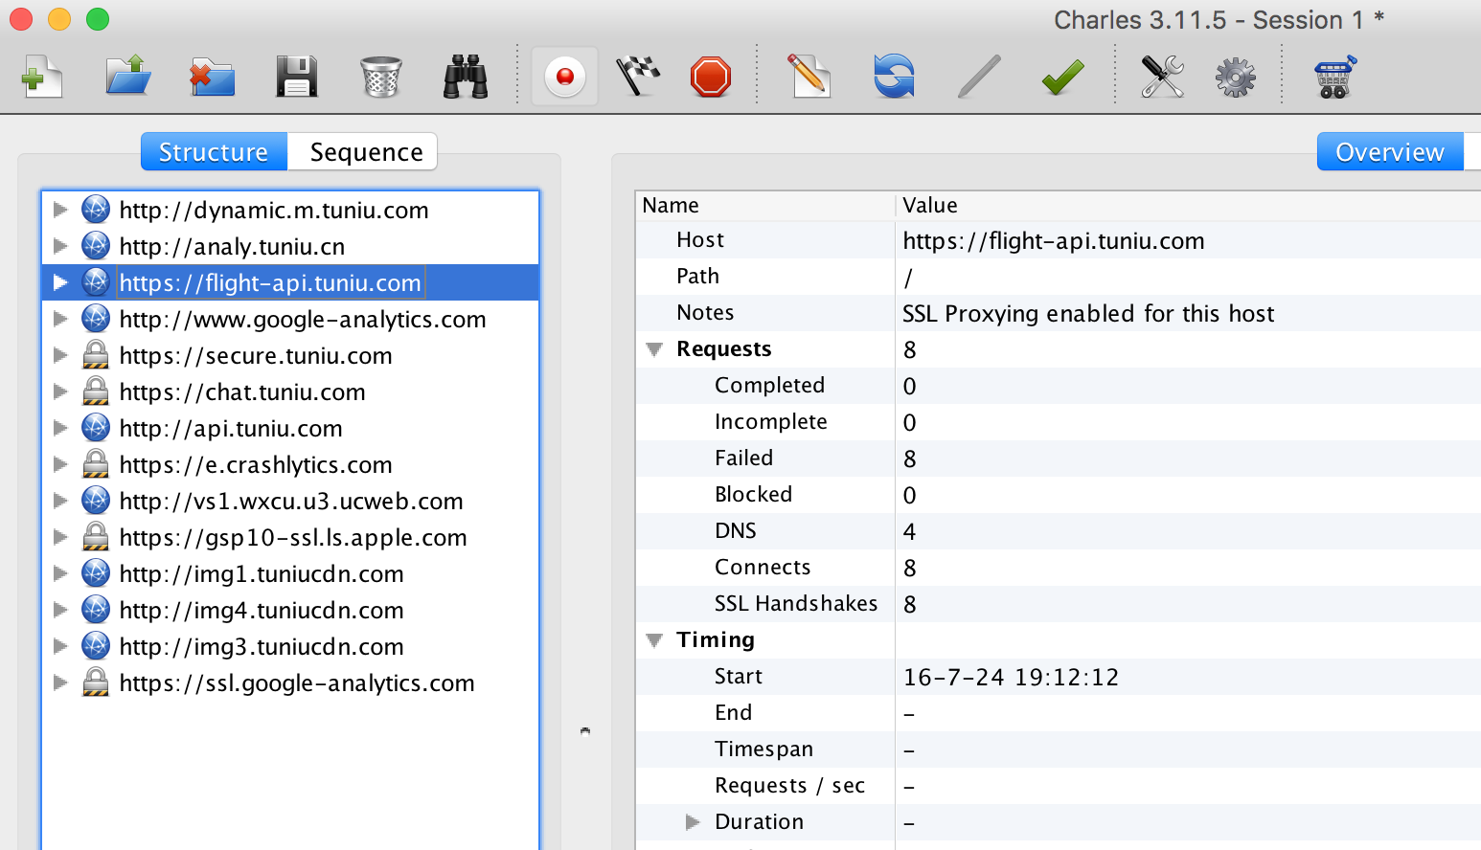

Slide 22
总结
方法 | 调试浏览器 | PS
chrome://inspect | 安卓的chrome浏览器 安卓的webview | 需要科学上网 需要安卓版本在4.4以上
UC开发者工具 | 安卓的UC浏览器 | 低版本需要安装ADB
MAC版safari | IOS的safari IOS的webview | 需要一台MAC
IOS simulator | IOS的safari | 需要一台MAC 需要安装xcode
Notes:
先分析，多在几个浏览器中看看，如果在可调试的浏览器之内，那就用上面的方法调试，如果无法调试，那就找个不影响线上和测试的可联调环境alert吧

Slide 23

GOOD
LUCK

